Slide 2
LA SOSTENIBILIDAD EN BIBLIOTECAS.
CREATIVIDAD EN EL ABORDAJE DE LOS ODS
Msc. Julysa Contreras Muñoz
Dra. De Fidelización de Publiciencia

Slide 3
Bienvenidos
En esta presentación, exploraremos cómo las bibliotecas pueden convertirse en agentes activos en la promoción de la sostenibilidad, alineando sus actividades con los Objetivos de Desarrollo Sostenible (ODS).

Slide 4
Comencemos por el principio…
Hemos realizado un diagnóstico sencillo para conocer el estado de las bibliotecas peruanas en temas de actividades enfocadas a los ODS.
De 64 instituciones invitadas, solo 14 han respondido.
Gracias a las siguientes instituciones por participar:
Universidad Continental
Universidad Católica San Pablo
Escuela de Administración de Negocios para Graduados (ESAN)
Universidad Nacional de San Antonio Abad del Cusco
Universidad Nacional Federico Villarreal
Universidad San Martín de Porres
Pontificia Universidad Católica del Perú
Universidad Nacional Daniel Alcides Carrión
Pontificia Universidad Católica del Perú
Universidad del Pacífico
Universidad de Ciencias y Humanidades
Biblioteca Central del Seguro Social de Salud

Slide 5
Compartimos los resultados con ustedes
1. ¿Su biblioteca ha realizado proyectos orientados a uno o varios Objetivos de Desarrollo Sostenible (ODS)?
2. ¿Cuántos proyectos actuales de su biblioteca cree usted que podrían ser enfocados a satisfacer las metas de uno o varios ODS?

Slide 6
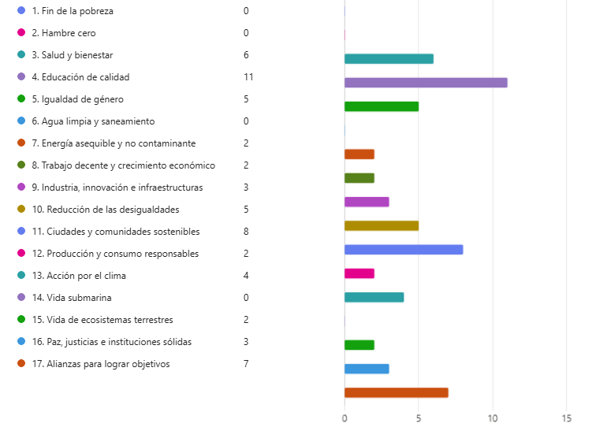
Compartimos los resultados con ustedes
3. Desde su perspectiva, en cuáles ODS las Bibliotecas pueden generar mayor impacto

Slide 7
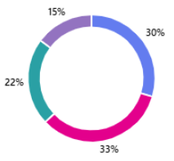
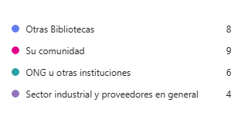
Compartimos los resultados con ustedes
4. En su opinión ¿Quién sería su mejor aliado para generar proyectos de impacto?

Slide 8
Algunas definiciones
Sostenibilidad
Es el principio que busca cubrir las necesidades de las generaciones actuales sin que se vean comprometidas las del futuro garantizando un equilibrio entre tres pilares fundamentales.
Los tres pilares fundamentales son: la protección del medioambiente, el desarrollo y bienestar social y el crecimiento económico de las naciones.
Objetivos de Desarrollo Sostenible (ODS)
Conforman el esquema para mejorar las vidas de las poblaciones alrededor del mundo y mitigar los peligrosos efectos originados por el hombre relacionados con el cambio climático.
Son un llamado universal a poner fin a la pobreza, proteger el planeta y garantizar que todas las personas gocen de paz y prosperidad

Slide 9
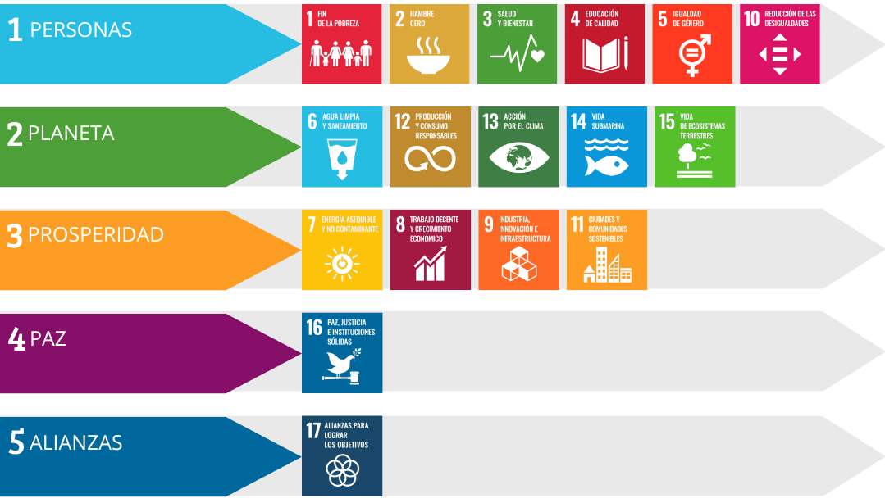
Interpretando los ODS desde Bibliotecas
Foco principal de las Bibliotecas

Slide 10
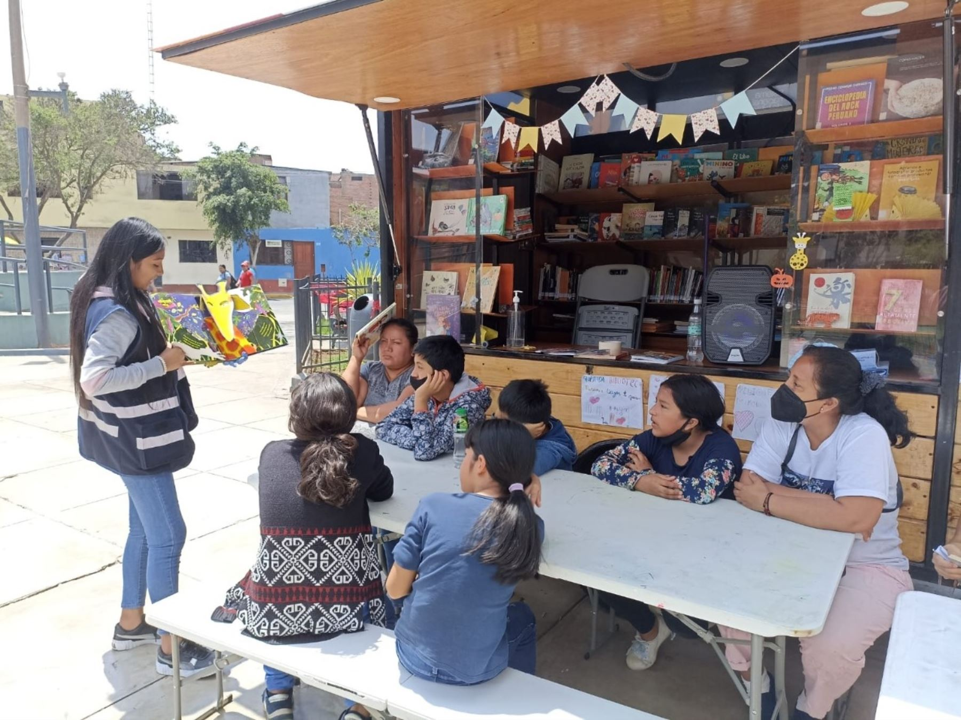
¿Cómo abordamos la sostenibilidad en Biblioteca?
Las bibliotecas como centros de aprendizaje y conocimiento
Fomento de la lectura y la alfabetización
Acceso a información y recursos
Espacios de encuentro y colaboración
Fuente: https://andina.pe/agencia/noticia-biblioteca-nacional-del-peru-crea-red-nacional-bibliotecas-moviles-922649.aspx

Slide 11
¿Cómo compaginar nuestros proyectos con los ODS?
Visualización de proyectos actuales de la Biblioteca
Lectura reflexiva de los ODS y sus metas
Uniendo los puntos – Alineación de proyectos desde el supuesto
Aplicación de metodología 5 por qué para cada ODS alineado.
Fijación de metas y construcción del indicador
Prototipado de resultados (Comprobación)
Documentación y divulgación (Uso de repositorios)

Slide 12
Con este modelo, podemos hacer una analogía

Slide 13
Disclaimer / Aclaratoria
El objetivo de esta metodología NO es generar más trabajo para las bibliotecas.
Nuestro objetivo, es comprender ¿cómo nuestros proyectos tributan a los ODS y cómo podemos mejorar su medición, documentación y divulgación para que sea cuantificable y replicable por otras instituciones.

Slide 14
Quiénes somos
Somos una organización con presencia en América Latina, facilitamos el acceso a la más alta calidad de información cientíﬁca y soportamos a nuestros clientes en su proceso de crear conocimiento.
Nuestra razón de ser
Nuestros productos y servicios apoyan los procesos de investigación en instituciones académicas, corporaciones, sector público, centros de investigación y sector hospitalario.

